Slide 1
«Проектная деятельность как условие формирования универсальных учебных действий младших школьников»
Ушакова Зоя Валерьевна,
учитель начальных классов МБОУ СОШ № 53

Slide 2
«Деятельность – единственный путь к знаниям» Б. Шоу
«Важнейшей задачей современной системы образования является формирование универсальных учебных действий, обеспечивающих школьникам умение учиться, способность к саморазвитию и самосовершенствованию».

Slide 3
«Проект» (брошенный вперед) - это специально организованный учителем и самостоятельно выполняемый учащимися комплекс действий по решению значимой для учащегося проблемы, завершающийся созданием продукта.
В процессе работы над проектом формируются УУД
Регулятивные
Коммуникативные
Познавательные

Slide 4
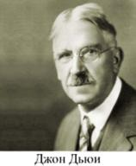
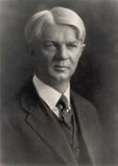
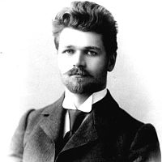
Историческая справка
Уильям Килпатрик
С.Т. Шацкий
Н.К Крупская
Метод проектов возник еще в 20-е годы прошлого века в США (Джон Дьюи, Уильям Килпатрик).
В России метод проектов был осужден как чуждый советской школе с 1931 года до 80-х годов XX века.

Slide 5
Классификация проектов
По времени
По количеству участников
Краткосрочный
Длительный
Индивидуальный
Групповой
Коллективный
По результату
По характеру доминирующей деятельности
Изделие
Мероприятие
Решение проблемы
Знания
Практико-ориентированный
Исследовательский
Информационный
Творческий

Slide 6
Формы организации работы над проектом
Урочная деятельность
Внеурочная деятельность
Интеграция урочной и внеурочной деятельности

Slide 7
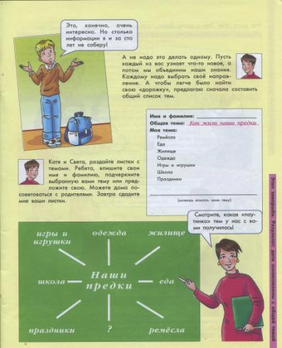
Этапы работы над проектом
1. Выбор темы проекта

Slide 8
Этапы работы над проектом
2. Выбор своих тем в рамках общей темы

Slide 9
Этапы работы над проектом
3. Поиск и сбор информации по теме

Slide 10
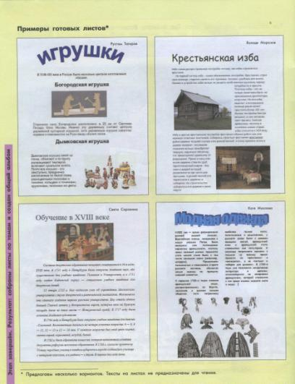
Этапы работы над проектом
4. Завершение работы над темой

Slide 11
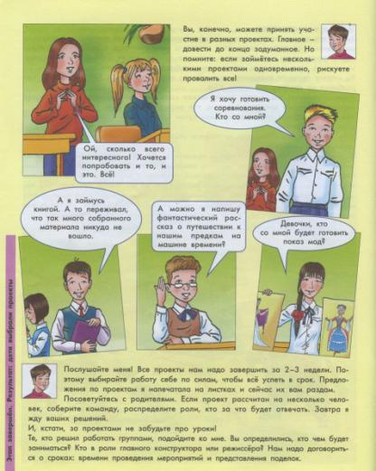
Этапы работы над проектом
5. Выбор проекта

Slide 12
Этапы работы над проектом
6. Работа над выбранным проектом

Slide 13
Этапы работы над проектом
7. Презентация проекта

Slide 14
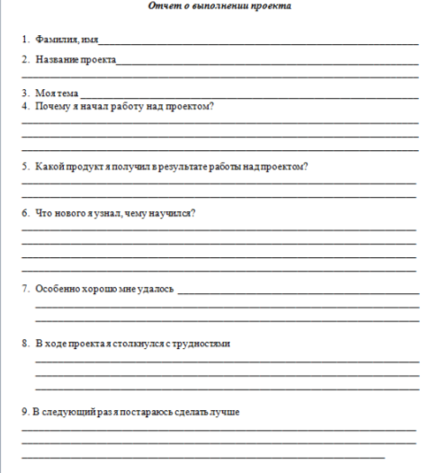
Этапы работы над проектом
8. Анализ проделанной работы, выводы

Slide 15
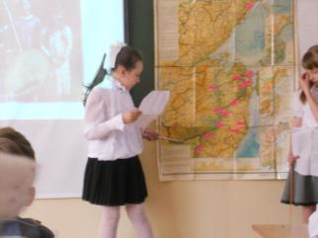
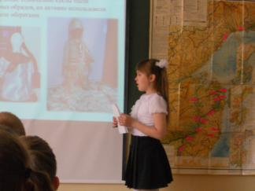
Из опыта работы

Slide 16
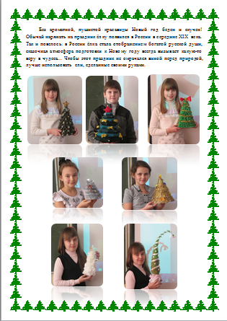
Из опыта работы

